Slide 1
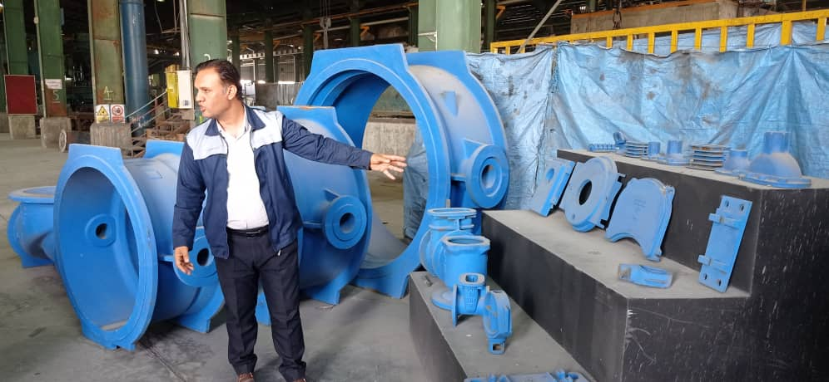
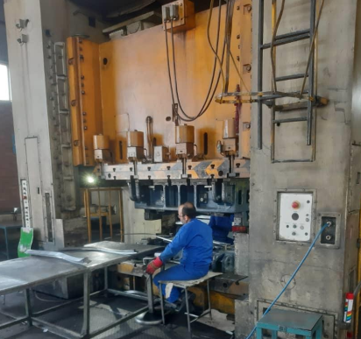
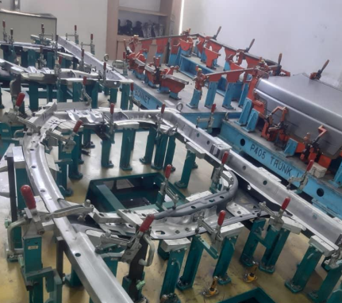
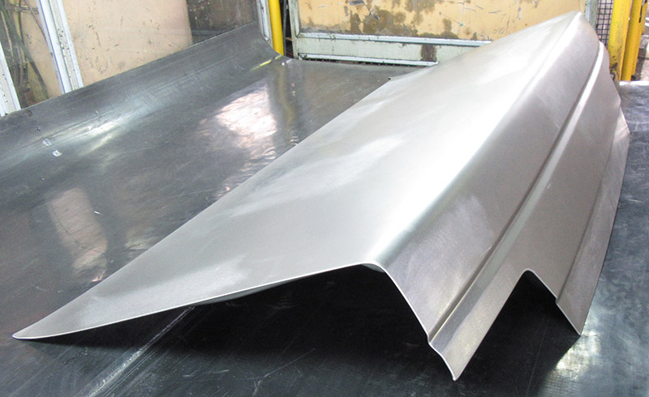
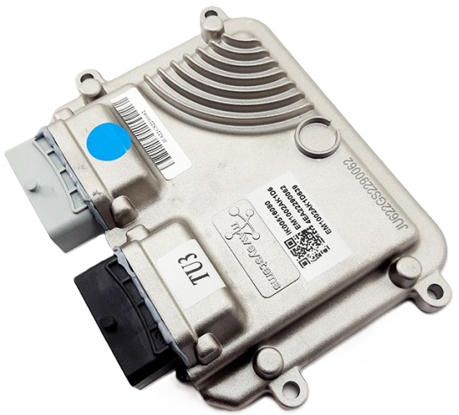
کارآموزی در شرکت غرب استیل (تابستان 1404)
دانشجو: علی حسینی (40011624008) ، ایمیل: example@gmail.com
استاد کارآموزی : دکتر عبدالواحد کمی
توجه: بعد از مطالعه دقیق، این متن و کادر را پاک کنید.
1- به هیچ عنوان اندازه کادرها و محل آنها، اندازه و نوع فونت نوشته‌ها (فونت نازنین 24) را تغییر ندهید.
2- مقدار متن هر بخش را به گونه‌ای تنظیم کنید که فضای خالی در ابتدا یا انتهای کادرها باقی نماند.
3- این پوستر را به صورت رنگی و روی کاغذ A2 پرینت بگیرید.
4- برای تغییر تصاویر، روی شکل راست کلیک کنید و از مسیر Change picture > From a file … تصویر ذخیره شده در کامپیوتر را انتخاب کنید.
5- تعداد عکس ها را می توانید کم یا زیاد کنید ولی چیدمان آنها به گونه ای باشد که پوستر ظاهری زیبا داشته باشد.
6- تمام عکس ها باید عنوان داشته باشد (همانند تصاویر زیر).
تجربیات دانشجو
آدرس و تلفن
به صورت تیتروار، کاملاً خلاصه و شفاف بنویسید چه مشکلات، چالش‌ها و مسائلی در محل کارآموزي وجود داشتند (خط تولید، دستگاه‌ها، مدیریت، مواد اولیه، بازار فروش، آموزش، شرایط کار نیروی انسانی و غیره)
پیشنهادات کارآموز در رفع موارد فوق عنوان شود.
آدرس: سمنان، مهدیشهر کیلومتر 9 جاده سمنان-مهدیشهر، گروه صنعتی غرب استیل
تلفن: 33641057-023
وبسایت: https://mghgroup.ir
معرفی محل کارآموزی
تأسیسات، تجهیزات یا ماشین آلات موجود در محل کارآموزي، تعداد، مشخصات و قدمت آنها
نحوة کنترل کیفیت تولیدات و میزان ضایعات
نوع و میزان مواد اولیه مصرفی و منابع تهیه آن
نوع و میزان خدمات ارائه شده تولیدات، بازار فروش و غیره
خلاصه‌اي از محصولات، پروژه‌ها و فعالیت‌هاي انجام شده و جاري در محل کارآموزي
تصاویری از تجهیزات و محصولات
شرح فعالیت دانشجو
شرح کلیه فعالیت‌هاي انجام شده اعم از کوشش‌هاي دانشجو در کسب تجارب و مهارت‌ها، چگونگی فراگیري فنون علمی
بیان عواملی که مؤثر در کارآموزي بوده‌اند (منفی یا مثبت). این عوامل به سایر دانشجویان در انتخاب یا عدم انتخاب این محل برای کارآموزی کمک خواهد کرد.
واحد ریخته‌گری شرکت غرب استیل
پرس 100 تن در خط تولید قطعات پرسی
کنترل کیفیت قطعات پرسی روی پنل‌گیج
درب صندوق پژو 405
یونیت کنترل موتور، ایسیوMAW پژو 206 تیپ 2

